Slide 1
微软活动目录-帐号密码安全套件
2020年6月更新

Slide 2
密码安全三件套
弱密码扫描工具
利用弱密码字典库对活动目录帐号进行快速帐号检测，找出具有弱密码风险的帐号。（1分钟可扫描1000个帐号）
强密码策略插件
阻止用户设置符合微软密码复杂度策略的弱密码，例如：1234.com。
帐号密码到期提醒服务
检测AD密码过期时间并提供短信或邮件通知。

Slide 3
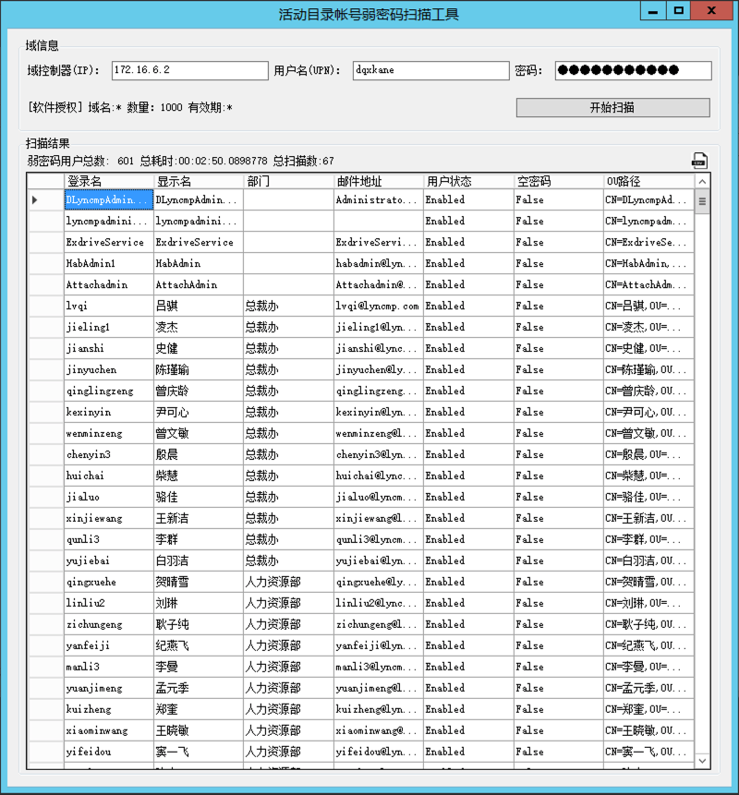
①弱密码扫描工具
利用弱密码字典库对活动目录帐号进行快速帐号检测，找出具有弱密码风险的帐号
扫描速度：1分钟可扫描1000个帐号
可编辑的字典库：可根据需求增加自定义的弱密码
默认带10万个常用密码字典库
结果可以导出，Excel格式
出于安全考虑不显示明文弱密码

Slide 4
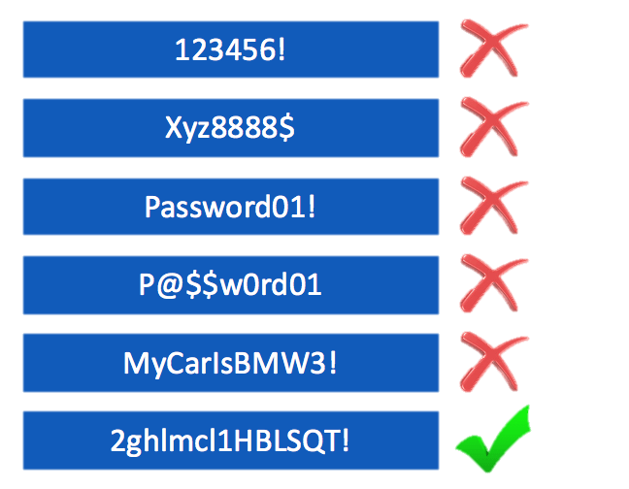
②强密码策略（常用密码过滤）插件
部署在活动目录服务器上的密码安全增强插件
支持客户化配置不接受的易攻破密码
常见密码列表（例如：1234.com ，Password01！，!QAZ1qaz.
不得出现连续3个相同字符
密码必须包含4中字符（大写，小写，数字，符号）中的2类或4类。
对各种修改密码途径都有效
管理员新建帐号，帐号重置密码
用户通过Ctrl+Alt+Del修改密码
用户通过OWA，或自己开发的页面修改密码
下面哪些是不容易
被攻破的强密码？

Slide 5
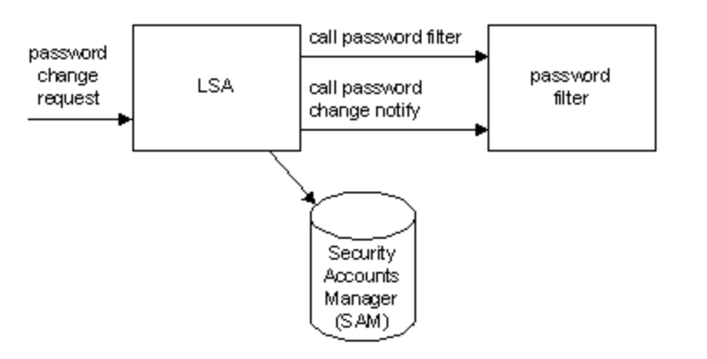
②强密码策略插件-工作原理
基于微软标准的Password Filters功能开发
域控制器收到明文密码时，会被插件截取，并按配置做检查
如果不符合要求则直接拒绝
如果符合要求则继续由系统完成
系统会记录相应的日志，供管理员审计查询

Slide 6
③密码到期提醒服务-功能特性
支持多域，多森林环境
自定义报警发送间隔和提醒方式
密码提醒可配置为分阶段发送多个通知，按指定时间间隔通过电子邮件或（和）短信自动发送，以确保用户在密码到期之前看到报警并采取必要的措施。
基于OU和组的过滤功能
可所有用户和特定用户组帐号进行检测，发送提醒
提醒摘要报告
发送给用户的所有通知中整体摘要将汇总通过电子邮件发送给指定管理员，以便可以确定潜在问题并在提前解决它们。
自定义通知模板
根据企业需要自定义短信和邮件报警模板

Slide 7
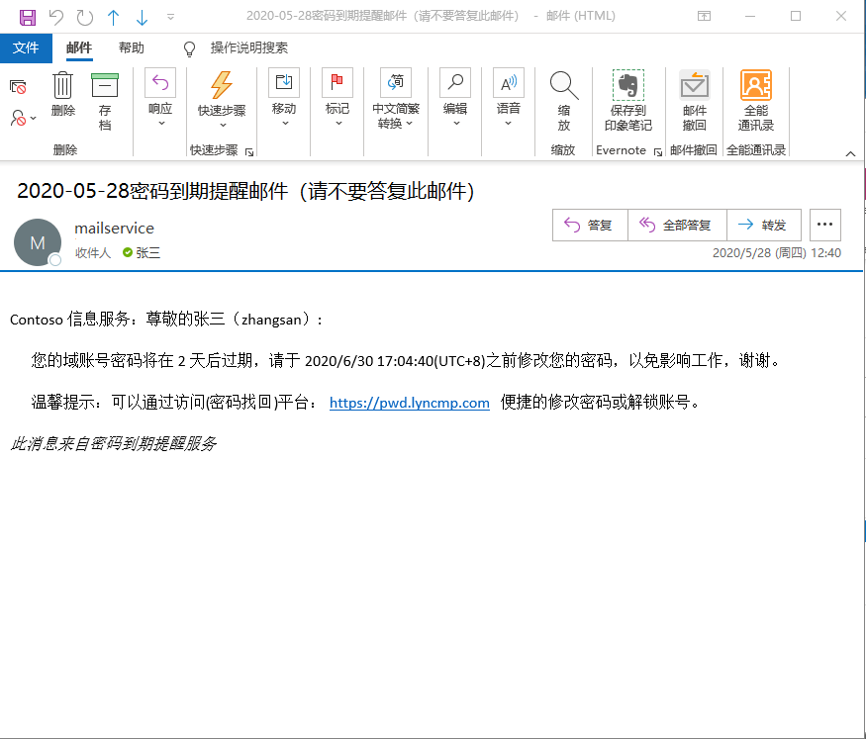
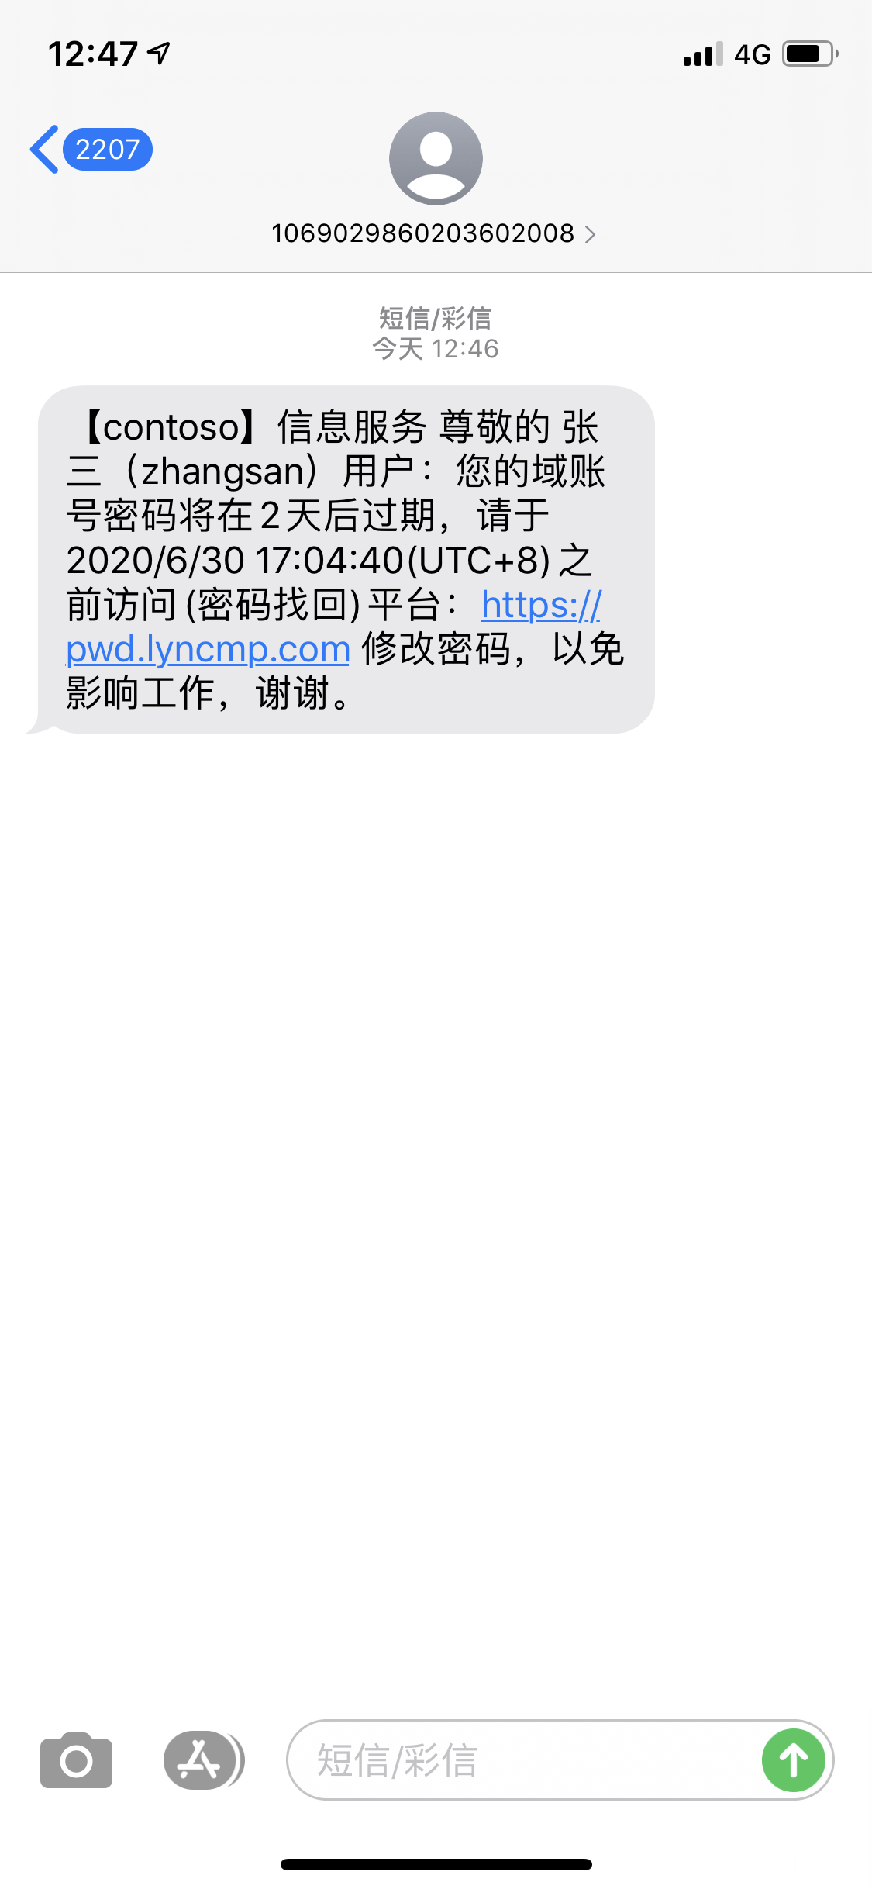
③密码到期提醒服务-演示
用户通知邮件
用户通知短信

